Slide 1

Rotary och
Hållbar utveckling

Slide 2

Vad är hållbar utveckling?
Vår gemensamma framtid, Brundtlandrapporten, FN:s världskommission för miljö och utveckling, 1987:
"En hållbar utveckling är en utveckling som tillfredsställer dagens behov utan att äventyra kommande generationers möjligheter att tillfredsställa sina behov".

Slide 3

Agenda 21 är ett handlingsprogram antaget vid FN:s konferens om miljö och utveckling i Rio de Janeiro 3-14 juni år 1992. Programmet beskriver hur arbetet för att motverka natur- och miljöförstöring, fattigdom och bristande demokrati skall utvecklas för att våra samhällen skall få en hållbar utveckling.
Millenniemålen var åtta mätbara mål som handlade om att förbättra livet för fattiga människor och att skapa förutsättningar för en hållbar global utveckling i världen. Samtliga 193 av Förenta nationernas medlemsstater kom överens om att målen skulle vara uppnådda år 2015.

Slide 4

År 2015 antog FN:s medlemsländer Agenda 2030, en universell agenda som innehåller de 17 Globala målen för en ekonomiskt, socialt och miljömässigt hållbar utveckling.
Det går inte att uppnå bestående hållbarhet utan att ta hänsyn till de tre delar som hållbarhet består av: ekonomisk hållbarhet, social hållbarhet och miljömässigt hållbarhet. Inget mål kan nås på bekostnad av ett annat – och framgång krävs inom alla områden för att målen ska kunna uppnås.

Slide 5
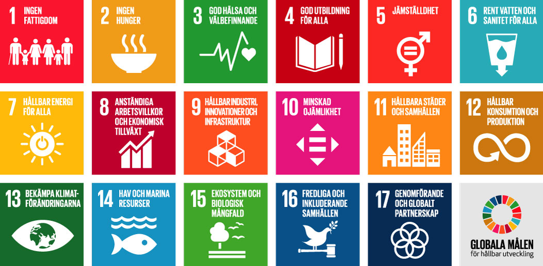

17 Globala mål för hållbar utveckling

Slide 6
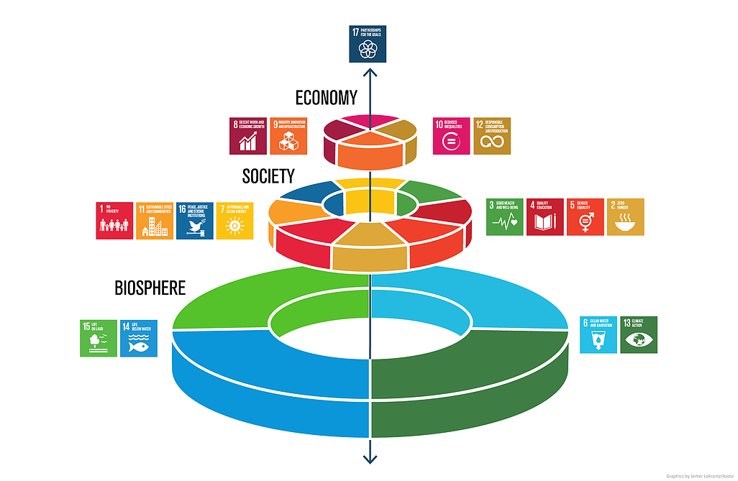
Tre delar –
Ekonomin blir ofta styrande
I samhället kan vi ställa mål
Naturen betraktas oftast som en gratis resurs

Slide 7
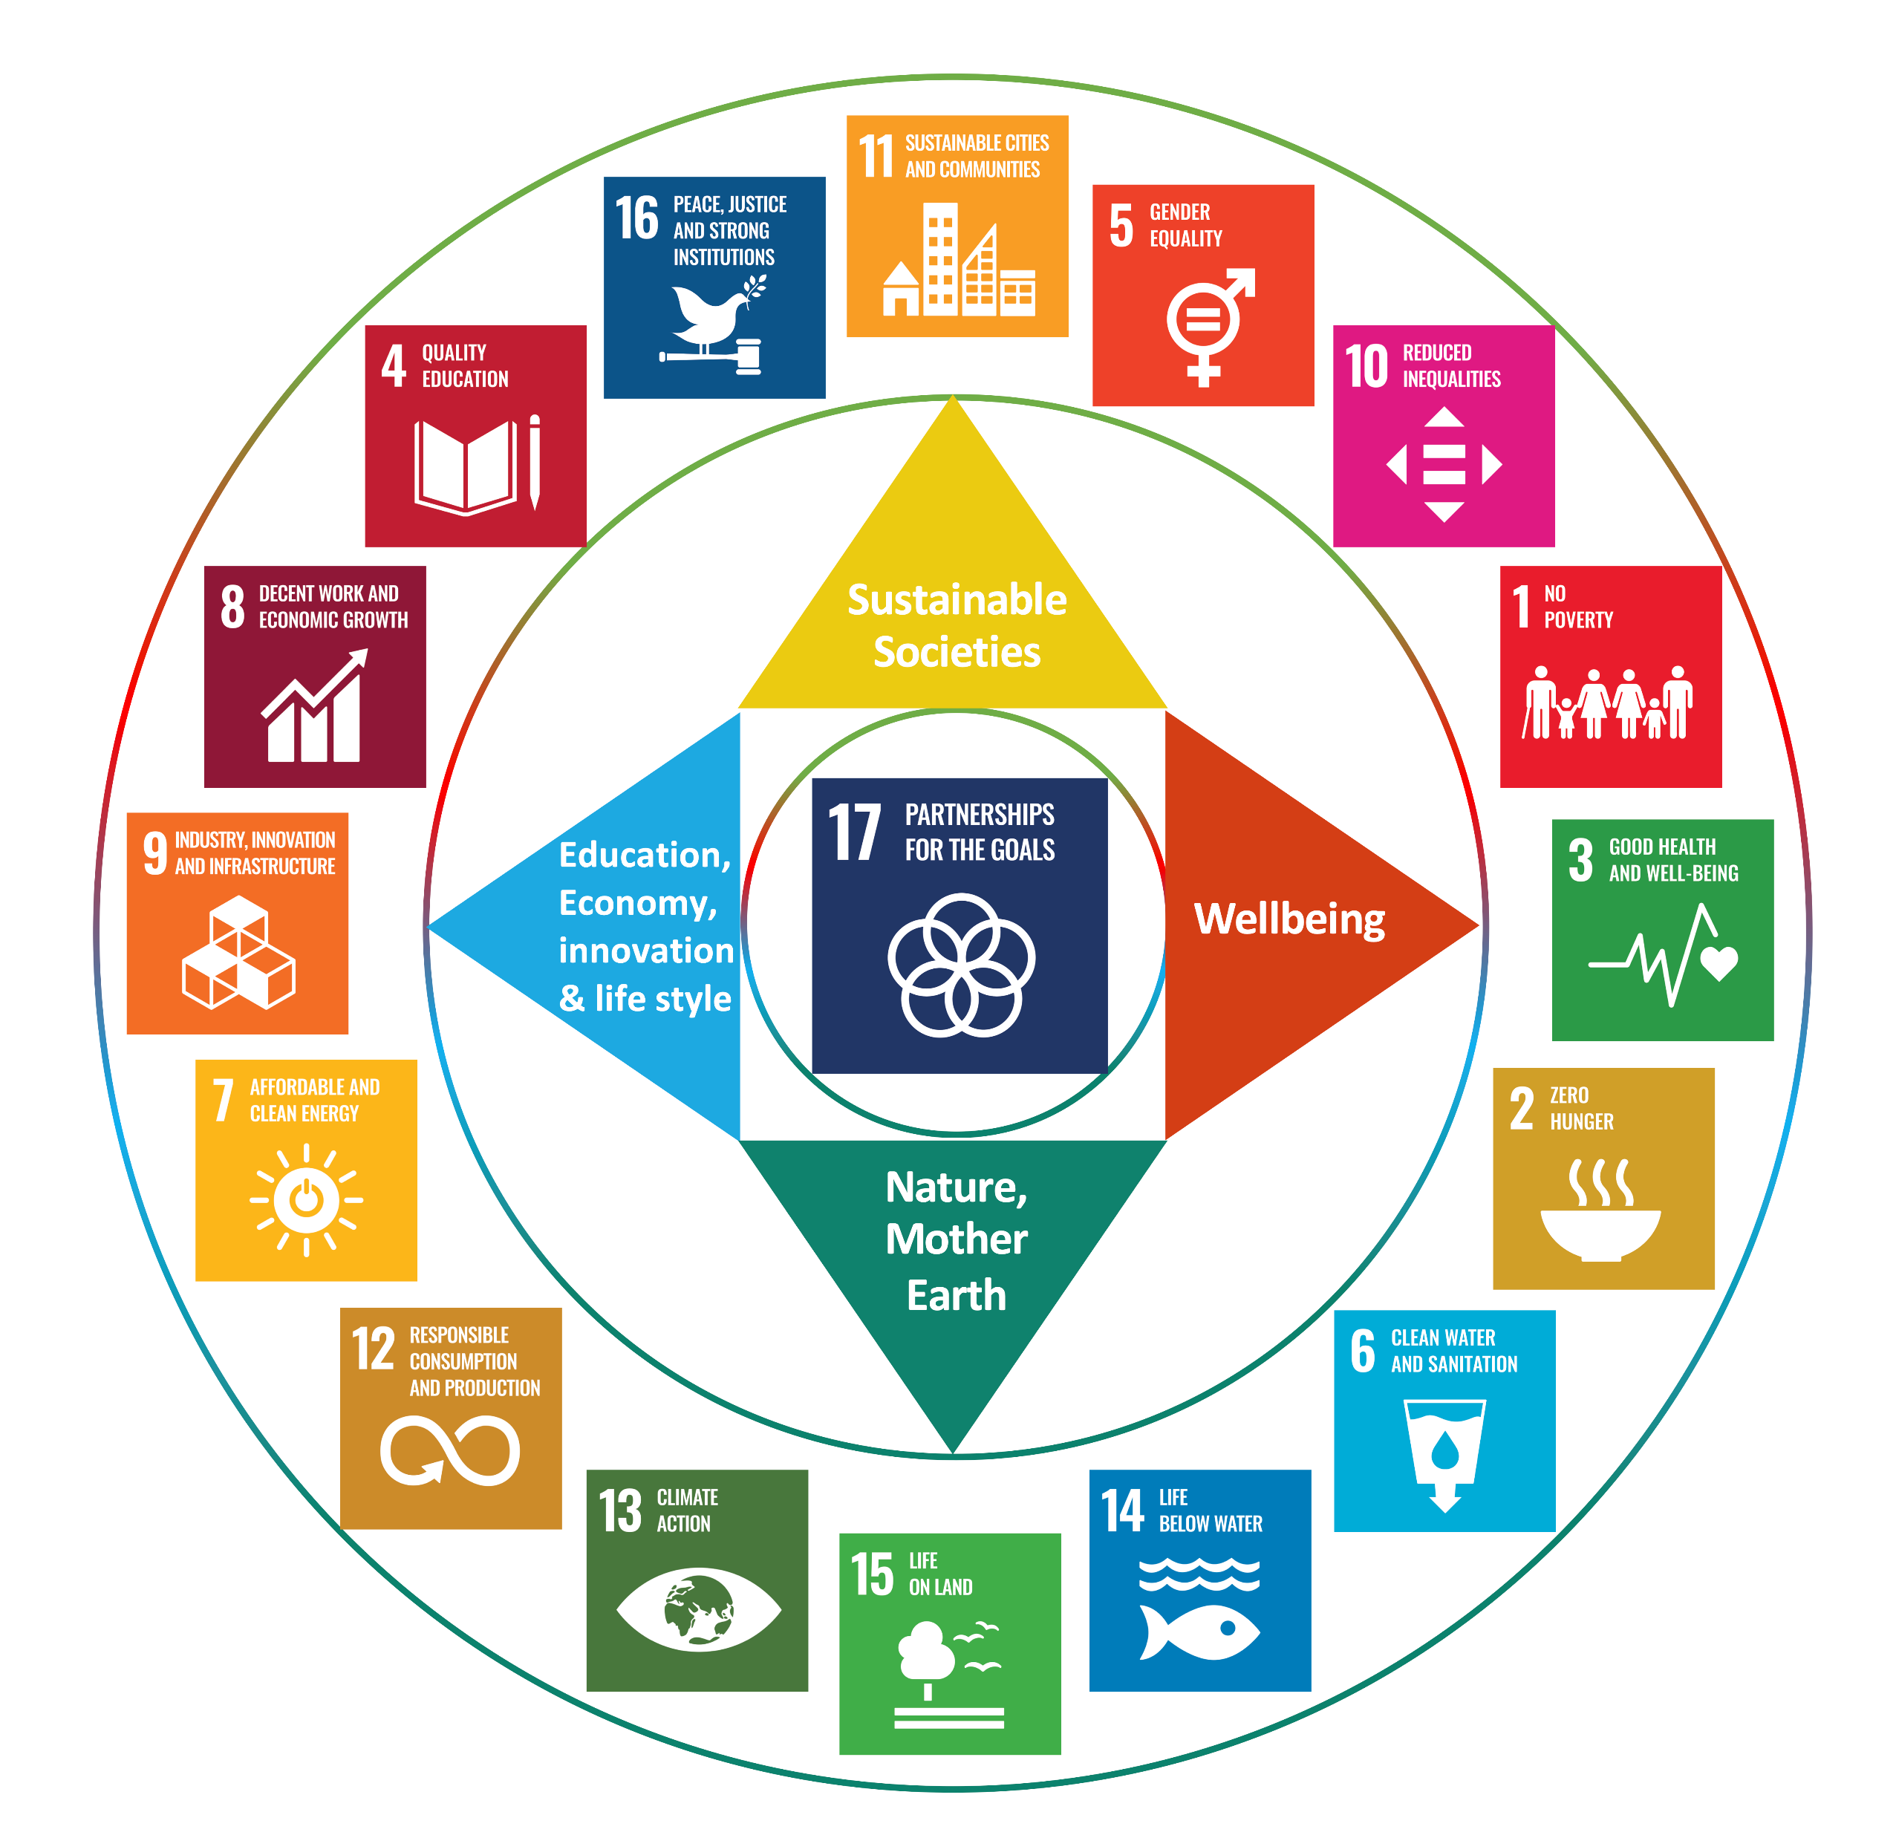
Kompassen

Slide 8
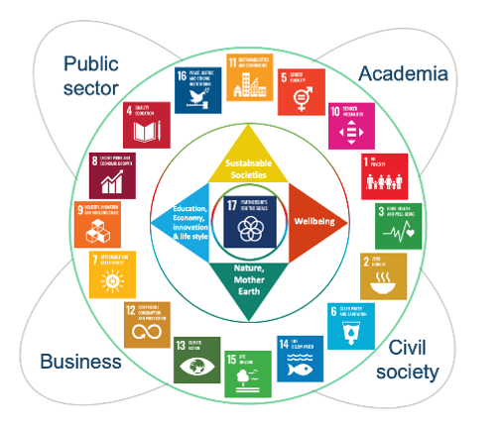
Kompassen
med
Civilsamhället
= Rotary m fl

Slide 9

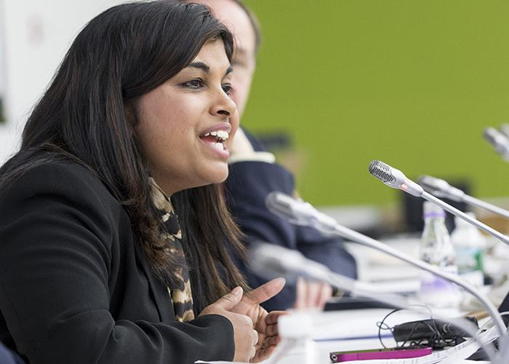
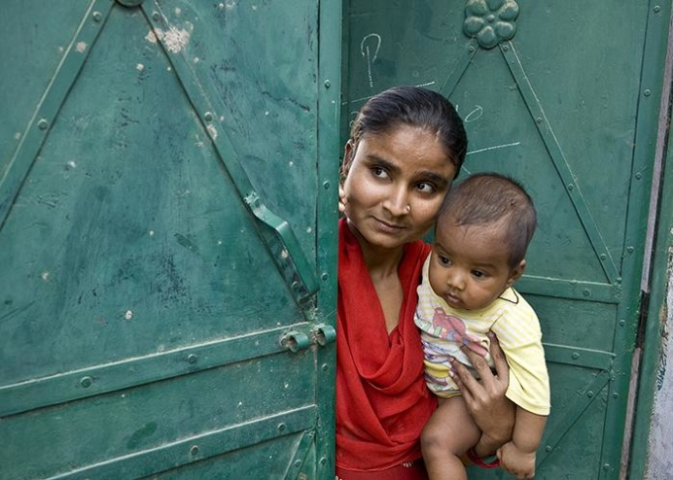
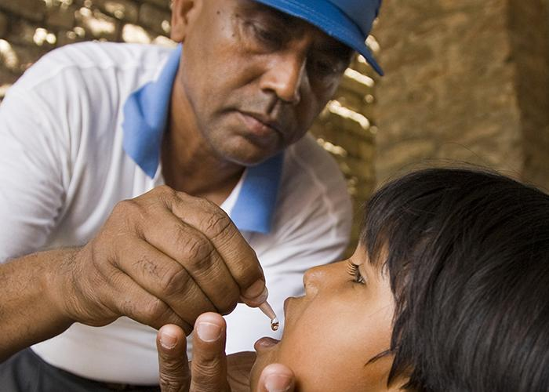
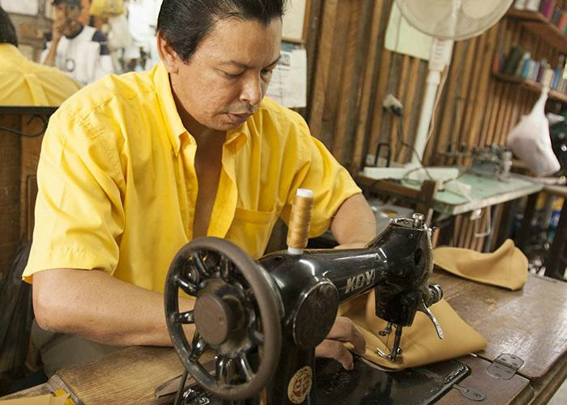

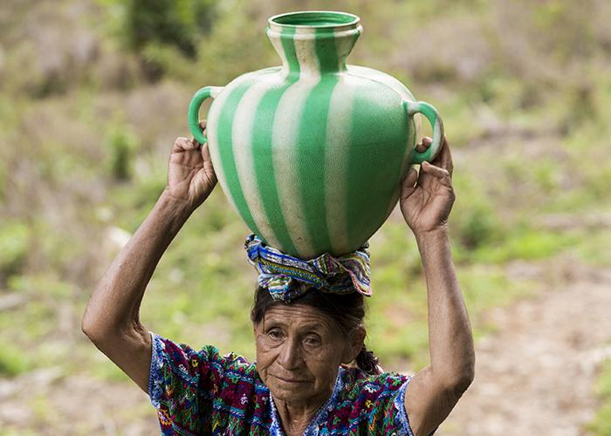
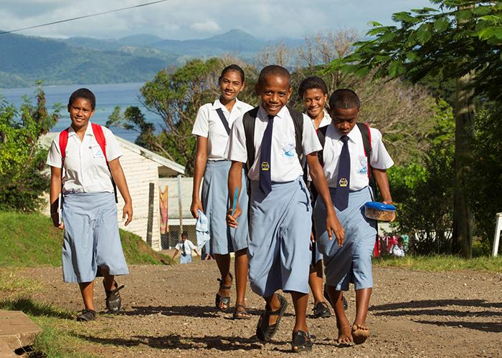
Rotarys 7 fokusområden
Verka för fred
Utrota sjukdomar
Vatten och sanitet
Mödra- och barnvård
Ekonomisk utveckling
Läs- och skrivkunnighet
Främja miljön

Slide 10

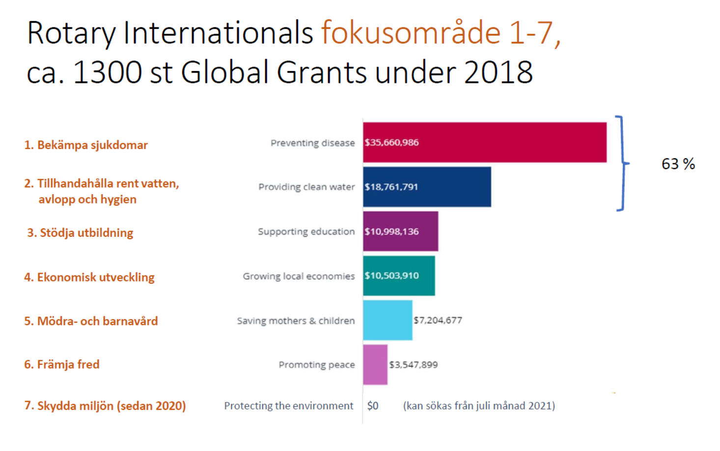







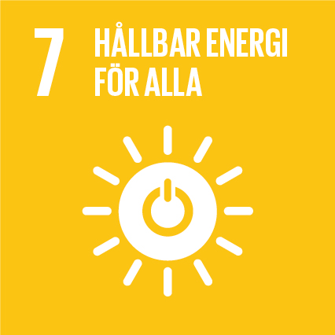






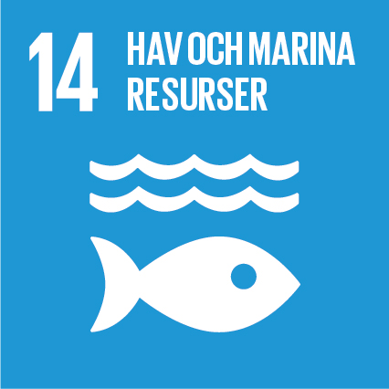


Vad gör Rotary?

Slide 11

Rotary Action Groups
Environmental Sustainability Rotary Action Group - ESRAG
https://www.esrag.org/
ESRAG Europe https://www.facebook.com/ESRAGEurope
ESRAG Sweden https://www.facebook.com/groups/428267751635384/
ESRAG fokuserar arbetet på följande sex globala hållbarhetsmål:
Mål 7 Hållbar energi för alla
Mål 11 Hållbara städer och samhällen
Mål 12 Hållbar konsumtion och produktion
Mål 13 Bekämpa klimatförändringarna
Mål 14 Hav och marina resurser
Mål 15 Ekosystem och biologisk mångfald.

Slide 12
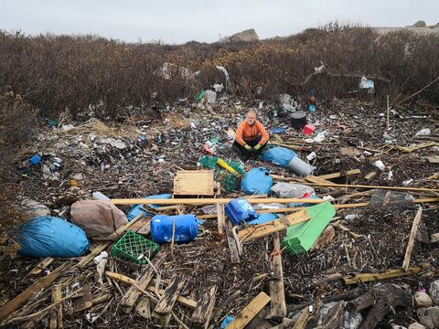
Hur kan vi utveckla fokusområdet ”Skydda miljön”?
Vad finns idag?
Fjordtorsk
Strandstädning
Bin, Rotarians for Bees
Skräpplockning
Klimatkompensering
Trädplantering
Invasiva arter
…

Slide 13

Vad finns det för fördelar med att utveckla fokusområdet ”Skydda miljön” ?
Skapa lokala projekt, nära oss
Synas mer i närsamhället, pressen
Attrahera yngre medlemmar
Göra en insats för miljön

Slide 14

Hållbarhetsrådet inom Rotary distrikt 2360
https://www.facebook.com/groups/906379653510908
Hållbarhetsrådet har till uppgift att bistå klubbarna med information om hållbar utveckling samt idéer kring projekt man kan göra i olika delar av distriktet. Det gäller både social, ekonomisk och miljömässig hållbar utveckling.

Slide 15

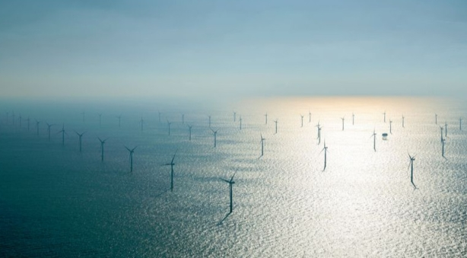

Vindpark Aurora
– världens största vindkraftpark
Onsdag 28 september 2022 18:00 - 20:00
Ett seminarium om Vindkraftparken Aurora från Rotarys Hållbarhetskommitté, distrikt 2360
https://rotary2360.se/sv/agenda/show/195163
Bråttom men inte kört
- en livgivande föreställning med Stefan Sporsén och Stefan Edman
onsdag 19 oktober 2022 19:00
En föreställning om naturen, klimatet och framtiden, arrangerat av Landvetter-Råda Rotaryklubb.
https://rotary2360.se/sv/agenda/show/195261

